Slide 1
KOORDINACIJA PALIJATIVNE SKRBI U VARAŽDINSKOJ ŽUPANIJI
Nataša Dumbović, bacc.med.techn.
Koordinator za palijativnu skrb u Varaždinskoj županiji
Dom zdravlja Varaždinske županije

Slide 2
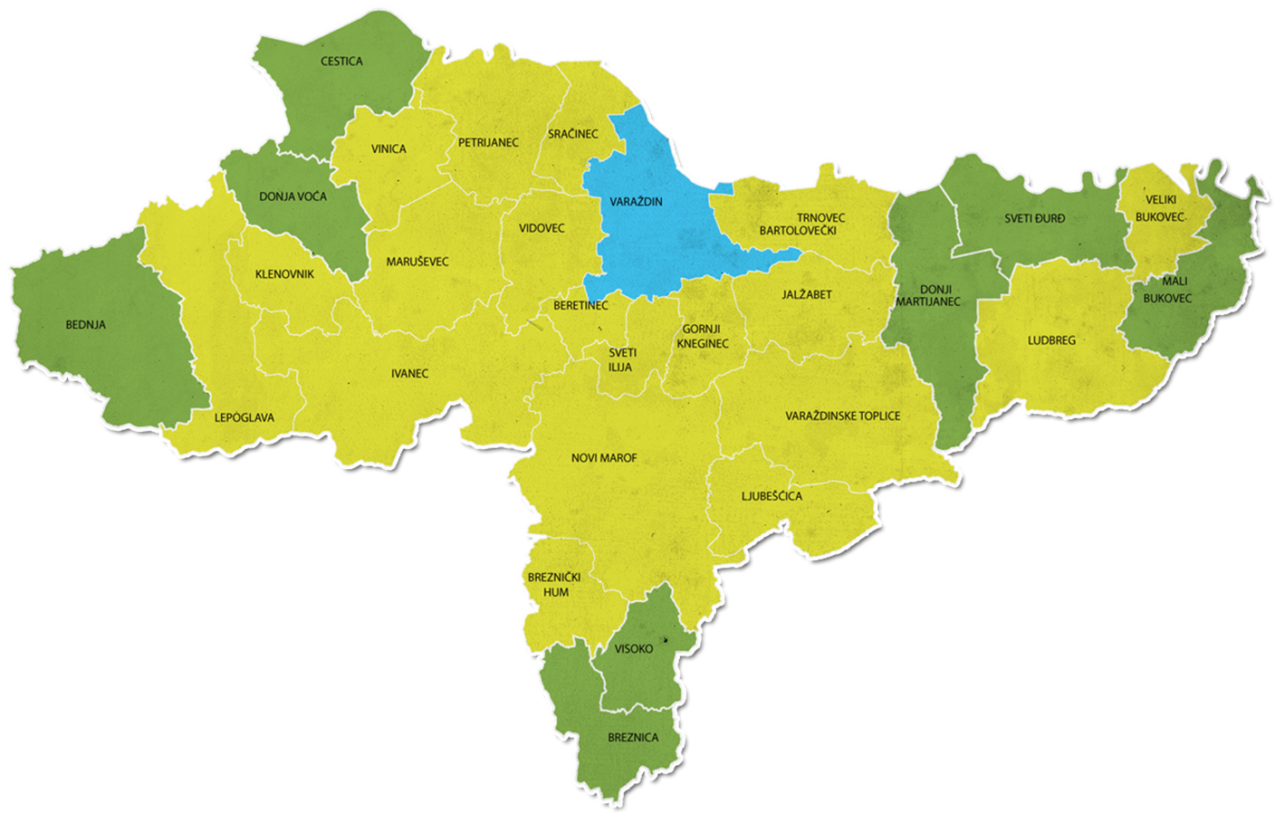

Slide 3
KOORDINACIJA SUSTAV U VARAŽDINSKOJ ŽUPANIJI
VARAŽDINSKA ŽUPANIJA
LOKALNA SAMUPRAVA
OBRAZOVNI SUSTAV
VJERSKE ZAJEDNICE

Slide 4

POSTOJEĆI RESURSI SPECIJALISTIČKE PALIJATIVNE SKRBI U VARAŽDINSKOJ ŽUPANIJI
MOBILAN TIM
DOM ZDRAVLJA VARAŽDINSKE ŽUPANIJE
VOLONTERI
ODJELI PALIJATIVE
NOVI MAROF
KOORDINATOR PALIJATIVNE SKRBI

Slide 5
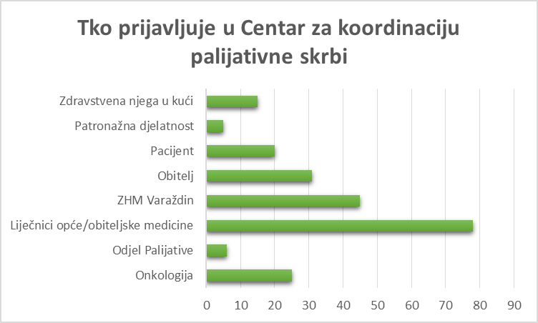
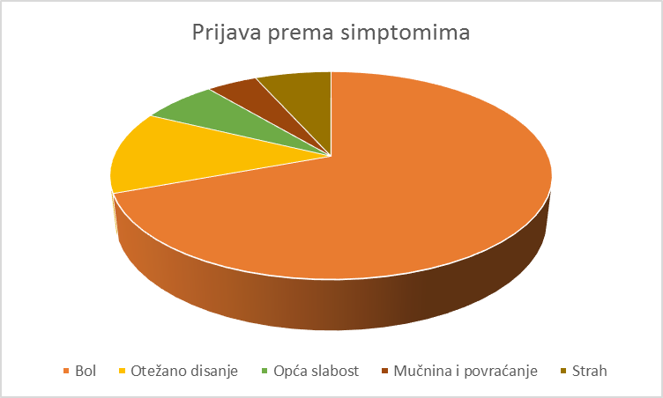
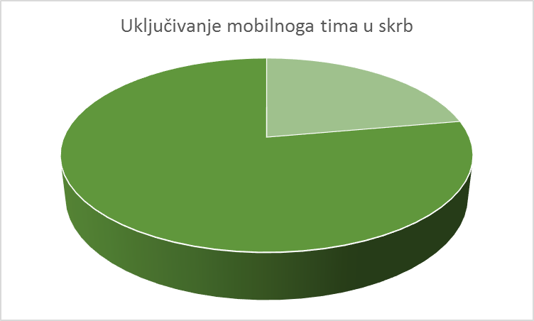
KOORDINACIJA PALIJATIVNE SKRBI
PRIJAVA U CENTAR ZA KOORDINACIJU PALIJATIVNE SKRBI U VARAŽDINSKOJ ŽUPANIJI
PROCJENA PROBLEMA I POTREBA BOLESNIKA I OBITELJI U PALIJATIVNOJ SKRBI
LISTA PRAĆENJA KONTINUITETA SKRBI ZA PALIJATIVNOG BOLESNIKA I OBITELJ

Slide 6
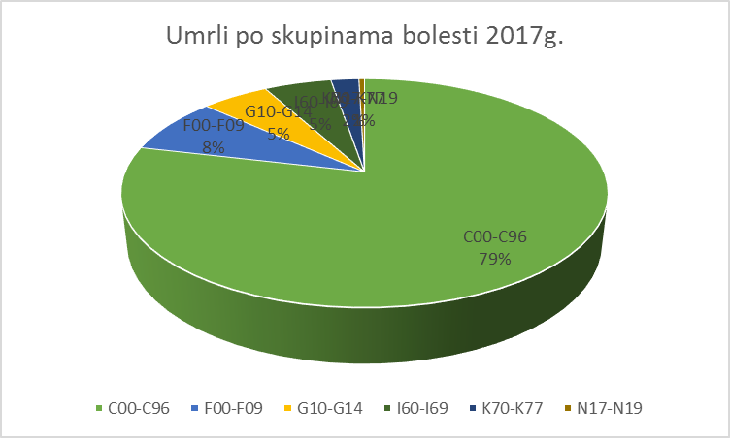
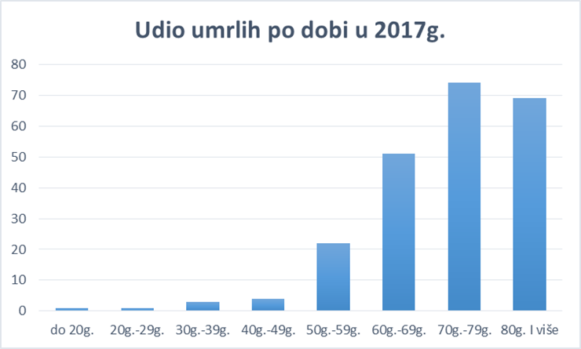

Slide 7
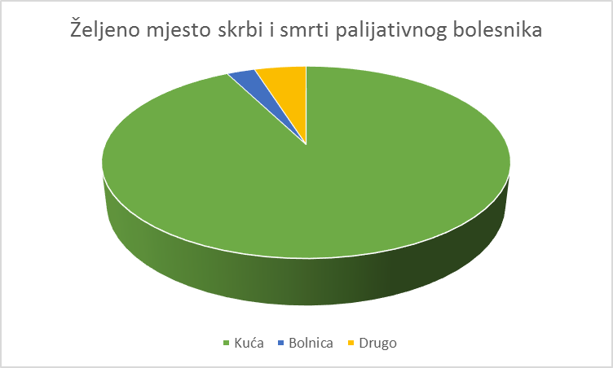
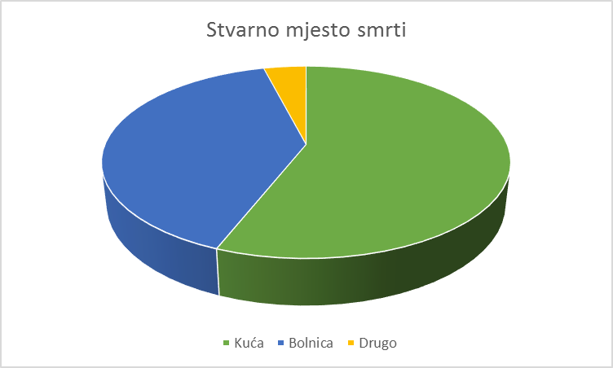
Kako primijeniti ključne komponente palijativne skrbi u okruženju u kojem se pacijenti i njihove obitelji nalaze?
KOMUNIKACIJSKE MREŽE PRUŽATELJA PALIJATIVNE SKRBI
KONTINUITET SKRBI
PREUZIMANJE BOLESNIKA
JAČANJE PALIJATIVNE SKRBI NA PRIMARNOJ RAZINI
JAČANJE ULOGE OBITELJI U PALIJATIVNOJ SKRBI

Slide 8
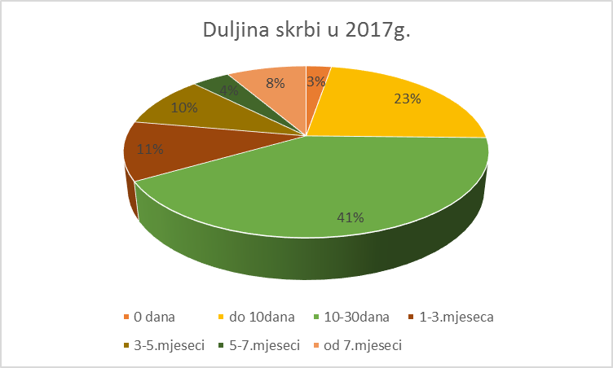
Kako dalje?
Razvoj procesa pravovremenog prepoznavanja palijativnog pacijenta
Pravovremeno uključivanje u palijativnu skrb
Razvoj županijske baze/registara palijativnih bolesnika
Standardizacija komunikacijskih puteva dionika palijativne skrbi
Razvoj županijske mreže za terapiju boli
Izgradnja i unapređenje kapaciteta palijativne skrbi-nastavak edukcije, zagovaranje filozofije palijativne skrbi

Slide 9


